Slide 1
‘’24 май – Короната на знанието“
От Алекс Стоичков 12 Б клас

Slide 2
Същност на празника
24 май е един от най-светлите български национални празници - Денят на българската просвета и култура и на славянската писменост.
Денят на солунските братя св. св. Кирил и Методий - създатели на глаголицата се отбелязва като църковен празник още през XII век, но като Ден на просветата за първи път се чества през 1851 г. в гр. Пловдив по инициатива на Найден Геров.

Slide 3
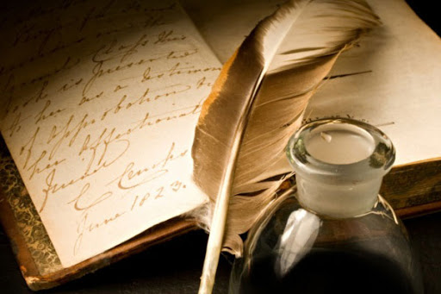
История
Свидетелства за честването на празника са открити в арменска летопис от 1813 г., където се споменава за честване на 22 май 1813 г. в Шумен

Slide 4
В съвременната историография се смята, че за първи път в епохата на Възраждането на 11 май 1851 г. в епархийското училище „Св. св. Кирил и Методий“ в гр. Пловдив по инициатива на Найден Геров се организира празник на Кирил и Методий – създатели на глаголицата. Денят 11 май не е случайно избран от Найден Геров – това е общият църковен празник на двамата светии. Във възрожденските източници първите известия за празнуването на Кирил и Методий на 11 май, се срещат в „Христоматия славянского язъка“ от 1852 г. на Неофит Рилски. Денят на честването на двамата братя става най-яркия израз на националната идентичност, на българското преклонение пред образованието, науката и културата.

Slide 5
Още информация
През 1857 г. празникът е почетен в българската църква „Свети Стефан“ в Цариград, заедно със служба и за Св. Иван Рилски. На следващата 1858 г. този ден е отпразнуван и в Пловдив с тържествена служба в църквата „Света Богородица“, а след това учителят Йоаким Груев произнася вълнуващо слово за живота и делото на Кирил и Методий. Празникът започва редовно да се отбелязва в Шумен и Лом, от 1860 г., в Скопие от 1862 г., във Варна от 1863 г. 11 май се установява като църковен празник на светите равноапостоли Кирил и Методий.

Slide 6
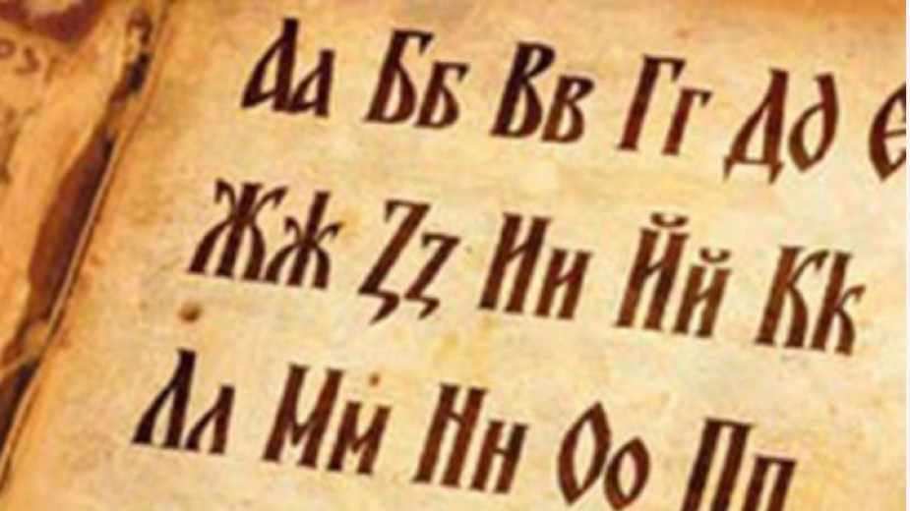
Общият празник на Св. св. Кирил и Методий се чества и от българската църква и през следващите векове, а през Възраждането се превръща и в училищен празник на буквите. Празникът на Св. св. Кирил и Методий се отбелязва през Възраждането не само в българските земи, но и зад граница — сред възрожденската имиграция

Slide 7
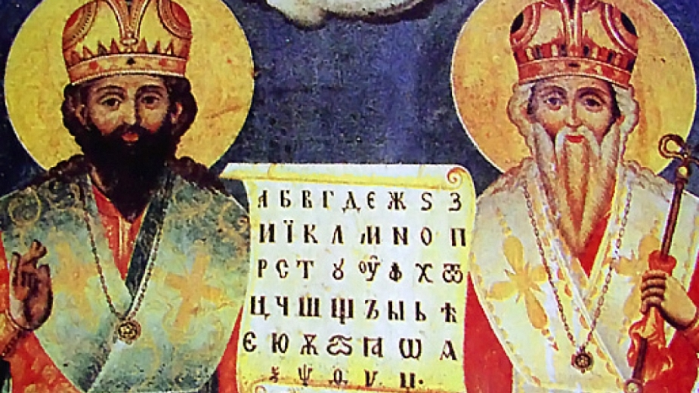
24 май като празник на славянската писменост и на светите братя Кирил и Методий се отбелязва и в Русия. Той там се чества за първи път през 1986 г. по инициатива на мурманския писател Виталий Маслов. В Мурманск е най-северната точка, където има паметник на св. св. Кирил и Методий

Slide 8
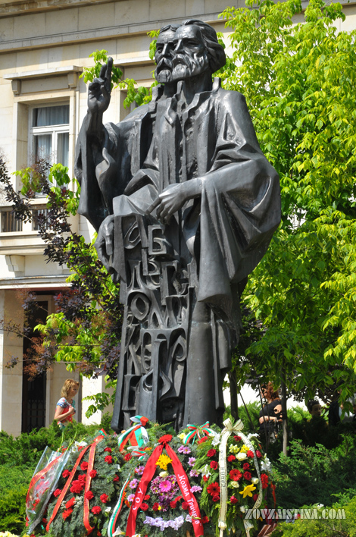
Братята са канонизирани като светци за превода и популяризирането на Библията на старославянски език (придобил популярност в неговата руска редакция като църковно-славянски език, черковно-славянски език) и разпространяване на християнството сред славяните. Обявени са от папата за покровители на Европа. Православната църква ги почита и като едни от светите Седмочисленици.

Slide 9
Благодаря за вниманието!

